Slide 1
SYSMAC Gateway
SW 3PART
2019. 06. 26.
SW Team

Slide 2
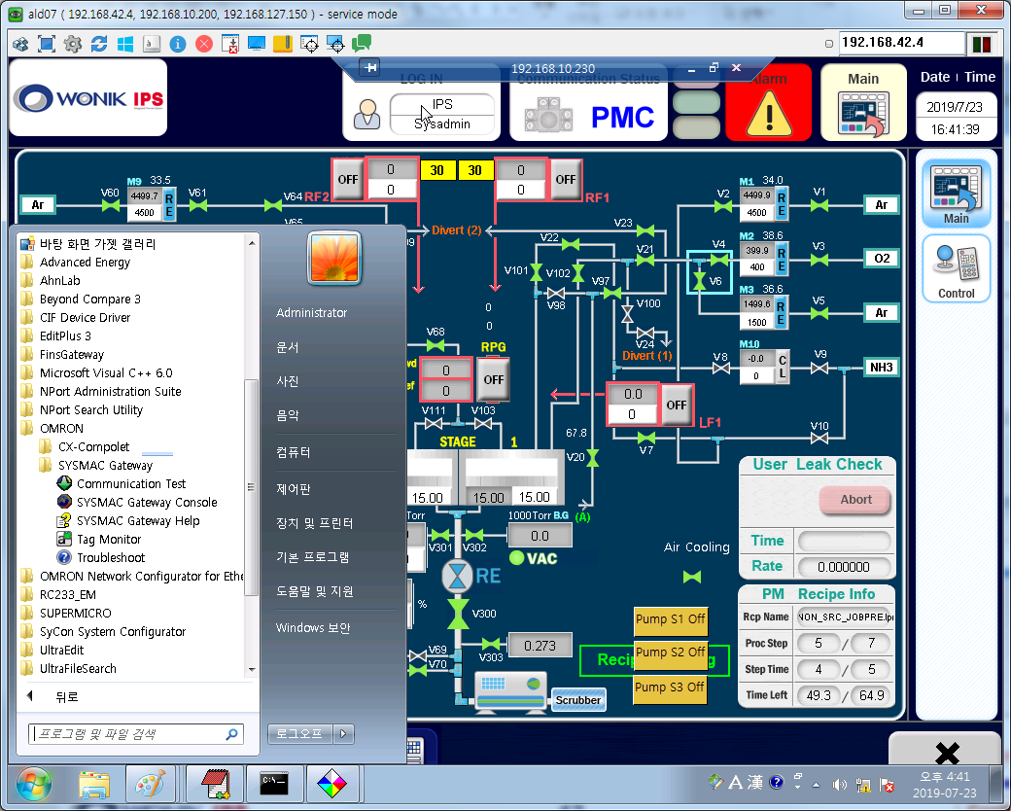
SYSMAC Gateway
SYSMAC Gateway Console
시작 – OMRON – SYSMAC Gateway Console

Slide 3
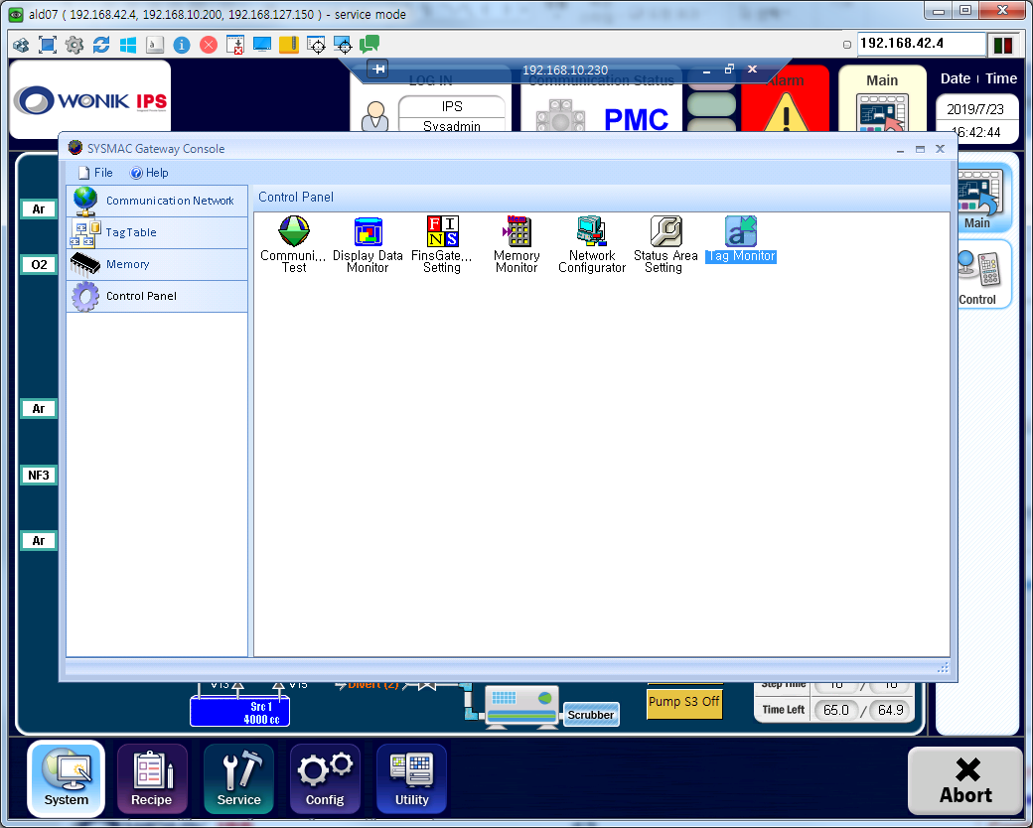
SYSMAC Gateway
Tag Monitor
Control Panel – Tag Monitor 실행

Slide 4
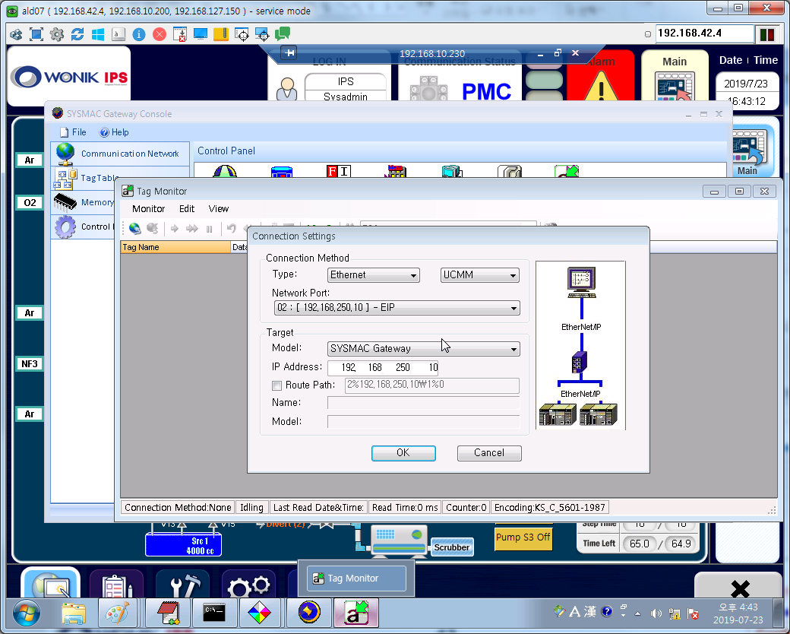
SYSMAC Gateway
Tag Monitor
OK

Slide 5
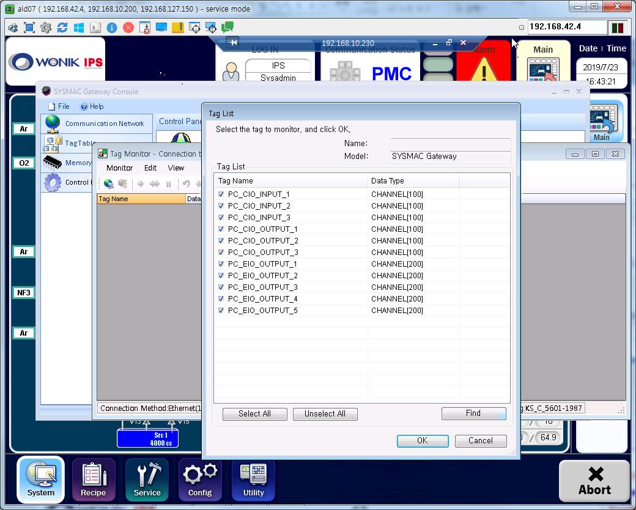
SYSMAC Gateway
Tag Monitor
OK

Slide 6
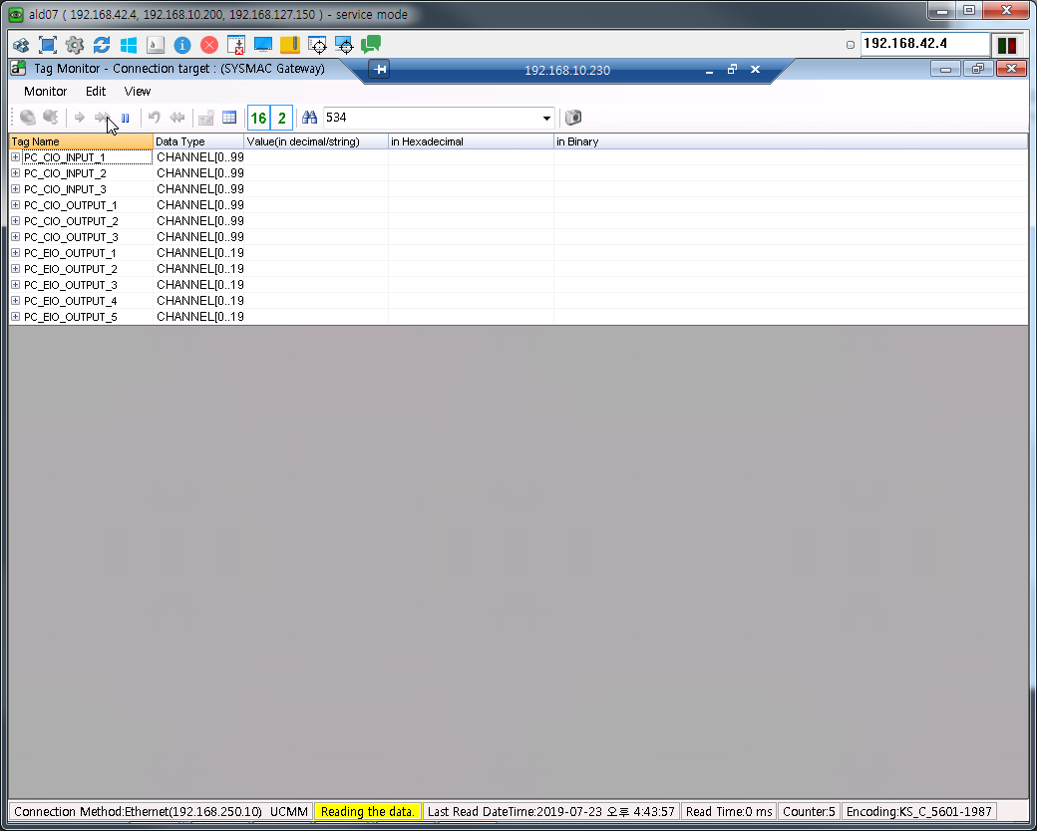
SYSMAC Gateway
Tag Monitor
②
①
번호 순서로 클릭

Slide 7
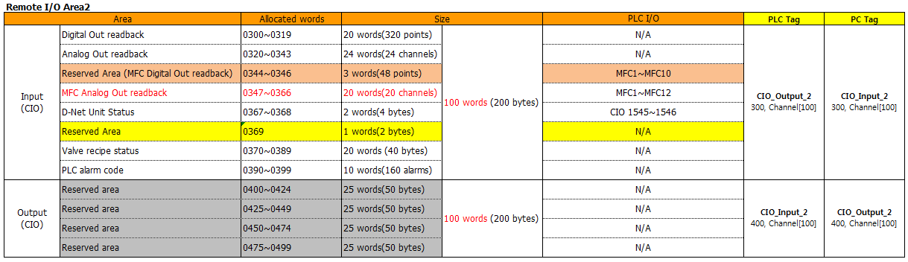
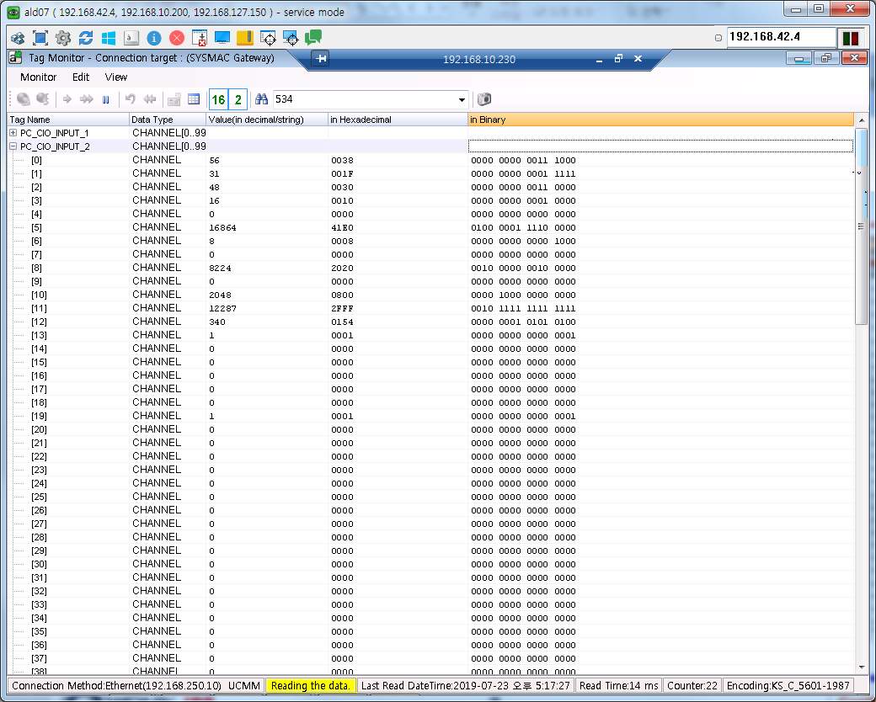
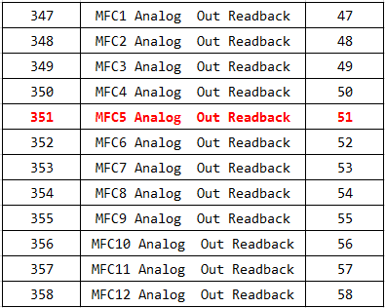
SYSMAC Gateway
Tag Monitor

Slide 8
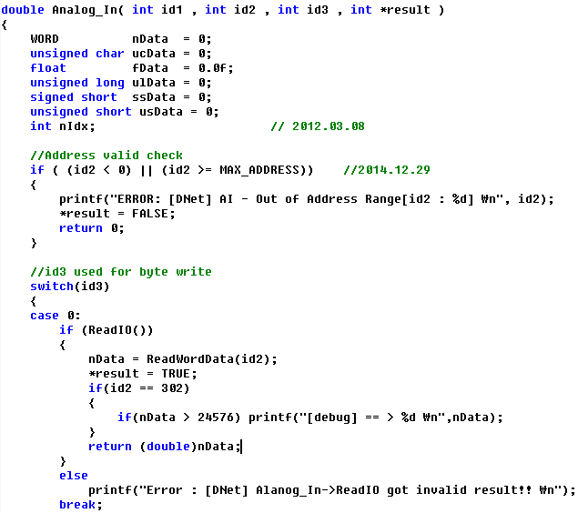
ETC
Driver Log Driver\EthernetIP_Driver\Source\driver.cpp

Slide 9
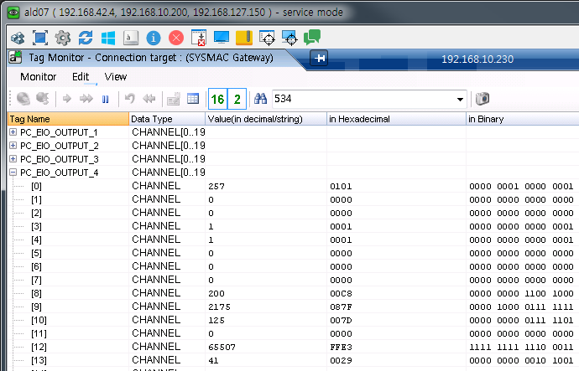
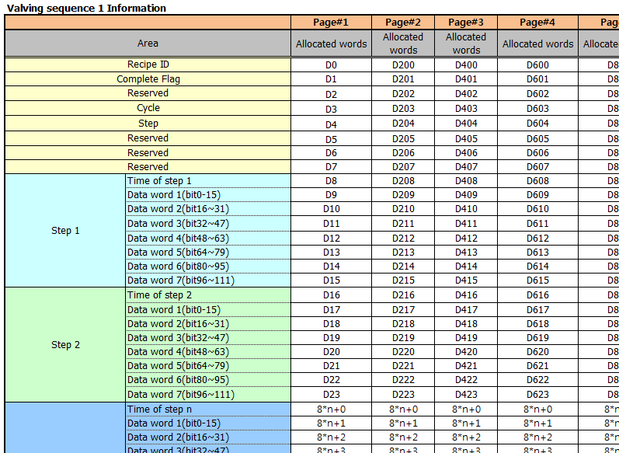
SYSMAC Gateway
Tag Monitor (Recipe 영역)
IO List에 Page#4번은 레시피의 4번째 스텝을 뜻하고 그 레시피의 관련 데이터 들이 Page4

Slide 10
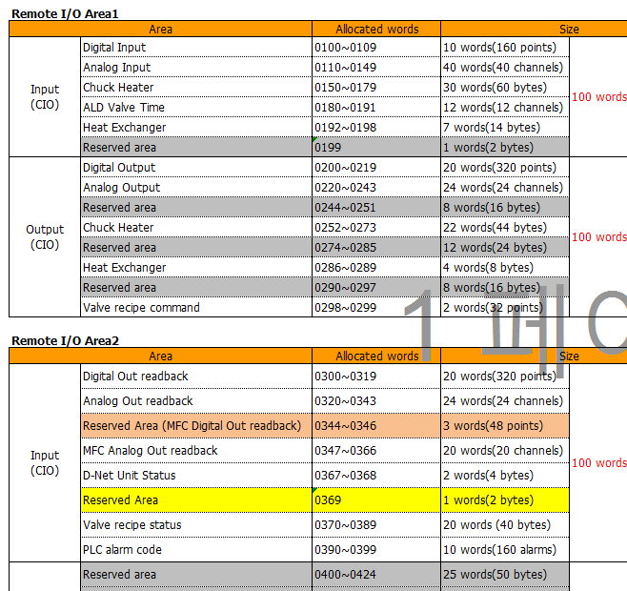
SYSMAC Gateway
Tag Monitor (IO Input)
IO List에 Memory Map Sheet와 CIO_INPUT와의 관계

Slide 11
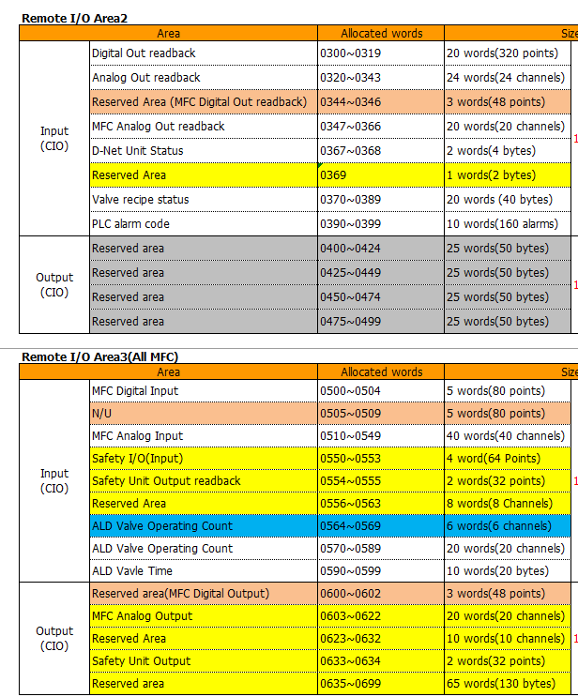
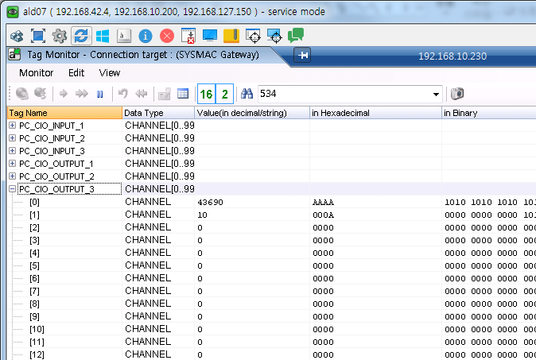
SYSMAC Gateway
Tag Monitor (IO Output)
IO List에 Memory Map Sheet와 CIO_OUTPUT와의 관계

